Slide 1
О реализации пилотного проекта по комплексной реабилитации и абилитации детей-инвалидов в Свердловской области

Slide 2
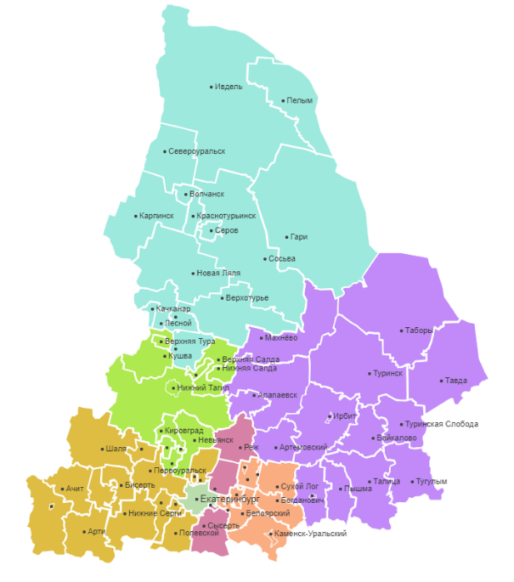
Состояние инвалидности в Свердловской области
на 1 января 2023 года
4 239 161
270 240 (6,4%)
248 772
численность населения
Свердловской области
численность граждан
с инвалидностью
численность инвалидов в возрасте 18 лет и старше
21 468
численность детей-инвалидов

Slide 3
Состояние инвалидности в Свердловской области на 01.01.2023 года
270 240 инвалидов
(6,4% населения)
37 779 инвалидов I группы (13,9%)
97 695 инвалидов II группы (36,1%)
113 298 инвалидов III группы
(41,9%)
21 468 детей-инвалидов
(7,9%)

Slide 4
Состояние детской инвалидности в Свердловской области
За период с 2017 по 2022 год
в Свердловской области:
численность детей-инвалидов увеличилась на 18,2% (с 18 163 до 21 468 чел.);
доля детей-инвалидов составляет 6,57 – 7,9%
от общей численности инвалидов, проживающих
в Свердловской области
Численность
детей-инвалидов (чел.)
7,52
7,9%
6,99
6,77
Доля от общего количества инвалидов (%)
6,48
6,57
Распределение по возрастным группам
(по состоянию на 01.01.2023)
Основная доля (50,4%) приходится на детей младшего и среднего школьного возраста (8-14 лет)

Slide 5
Структура первичной инвалидности в Свердловской области
Ранговое место | Взрослого населения | Детского населения
I | Злокачественные новообразования - 38% | Психические расстройства и расстройства поведения – 42,6%
II | Болезни системы кровообращения - 24,8% | Болезни нервной системы – 12,7%
III | Болезни костно-мышечной системы и соединительной ткани – 4,9% Болезни уха и сосцевидного отростка – 4,8% Болезни нервной системы - 4,3% | Врожденные пороки развития – 12,4%

Slide 6
Структура первичной детской инвалидности на 01.01.2023 год

Slide 7
Меры социальной поддержки семьям с детьми
ежемесячное пособие на ребенка родителям, имеющим среднедушевой доход ниже величины прожиточного минимума, установленной в Свердловской области, если заявление о назначении пособия подано не позднее 31.12.2022;
ежемесячная денежная выплата на ребенка в возрасте от трех до семи лет включительно семьям
со среднедушевым доходом, не превышающим величину прожиточного минимума на душу населения, установленную в Свердловской области;
ежемесячная денежная выплата в связи с рождением (усыновлением) третьего ребенка или последующих детей семьям в связи с рождением (усыновлением) третьего ребенка или последующих детей не позднее 31.12.2022, имеющим среднедушевой доход, не превышающий двукратной величины прожиточного минимума трудоспособного населения, установленной в Свердловской области
(14623 руб.);
единовременное пособие женщинам, родившим третьего и последующих детей (5000 руб.);
ежемесячное пособие одному из родителей или законных представителей, воспитывающему ребенка-инвалида (1609 руб.);

Slide 8
Меры социальной поддержки семьям с детьми
компенсация расходов на оплату проезда до административного центра Свердловской области и обратно ребенку, нуждающемуся в медицинской помощи и по медицинским показаниям направленному
в административный центр Свердловской области, а также одному сопровождающему такого ребенка лицу;
единовременная денежная выплата на проведение ремонта жилых помещений, принадлежащих на праве собственности детям-сиротам и детям, оставшимся без попечения родителей (100 000 руб.);
компенсация стоимости путевки в организации отдыха детей и их оздоровления
(в санаторно-курортные организации), расположенные на территории Свердловской области, и проезда
к месту лечения (отдыха) и обратно;
денежные средства на содержание ребенка, находящегося под опекой или попечительством;
малоимущим семьям, имеющим среднедушевой доход ниже величины прожиточного минимума, установленного в Свердловской области, предоставляется:
- социальное пособие;
- государственная социальная помощь на основании социального контракта (на развитие ИП –
350 000 руб., на ведение ЛПХ 200 000 руб. на поиски работы 15 356 руб.);
- частичная компенсация затрат на приобретение бытового газа (50% расходов в пределах норматива);
- частичная компенсация затрат (освобождение от затрат) на подключение жилых помещений к газовым сетям (90% затрат, но не более 250 000 руб.);

Slide 9
Меры социальной поддержки семьям с детьми
компенсация расходов на приобретение комплекта одежды для посещения ребенком общеобразовательной организации многодетным семьям, имеющим среднедушевой доход ниже установленной в Свердловской области величины прожиточного минимума на душу населения;
единовременная денежная выплата на усыновленного (удочеренного) ребенка;
частичная компенсация расходов на оплату стоимости путевок в организации отдыха детей
и их оздоровления, расположенные на территории Свердловской области (25-90% стоимости путевки);
ежегодное пособие на проезд с сопровождающим детям-инвалидам (1650 руб.);
ежемесячная компенсация среднего размера платы, взимаемой с родителей (законных представителей) за присмотр и уход за детьми в государственных образовательных организациях Свердловской области и муниципальных образовательных организациях предоставляется родителям (законным представителям) детей, посещающих государственные образовательные организации Свердловской области, муниципальные образовательные организации и частные образовательные организации, реализующие образовательную программу дошкольного образования, в случае, если размер среднедушевого дохода семьи не превышает полутора величин прожиточного минимума
на душу населения, установленного в Свердловской области (20-100% среднего размера родительской платы);

Slide 10
Меры социальной поддержки семьям с детьми
ежемесячное пособие на ребенка в возрасте от восьми до семнадцати лет семьям, имеющим детей
в возрасте от 8 до 17 лет, со среднедушевым доходом, не превышающим величину прожиточного минимума на душу населения, установленную в Свердловской области (до назначения единого пособия);
ежемесячное пособие в связи с рождением и воспитанием ребенка предоставляется:
беременным женщинам со среднедушевым доходом, не превышающим величину прожиточного минимума на душу населения, установленную в Свердловской области;
семьям, имеющим детей в возрасте до 17 лет, со среднедушевым доходом, не превышающим величину прожиточного минимума на душу населения, установленную в Свердловской области;
ежемесячное пособие на проезд по территории Свердловской области на всех видах городского пассажирского транспорта и на автомобильном транспорте общего пользования в пригородном сообщении на каждого ребенка, обучающегося в общеобразовательной организации (550 руб.);

Slide 11
Пилотный проект по оказанию услуг по комплексной реабилитации
и абилитации детей-инвалидов
Постановление Правительства Российской Федерации от 17.12.2021 № 2339
«О реализации пилотного проекта по оказанию услуг по комплексной реабилитации и абилитации детей-инвалидов»
Минтруд РФ
Федеральное казначейство
Федеральное бюро медико-социальной экспертизы Минтруда РФ
Главные бюро медико-социальной экспертизы пилотных регионов
Высшие исполнительные органы государственной власти субъектов
Организации социального обслуживания
Фонд пенсионного и социального страхования РФ (территориальные органы)

Slide 12
Услуга по комплексной реабилитации и абилитации
детям-инвалидам
дети в возрасте от 4 до 17 лет, которым в период реализации пилотного проекта впервые установлена категория
«ребенок-инвалид»
определение нуждаемости в получении ребенком-инвалидом услуг по комплексной реабилитации и абилитации
курс оказания услуги - 21 день, в течение курса – 120 услуг;
завершение курса не позднее 12 месяцев со дня установления ребенку впервые категории «ребенок-инвалид»

Slide 13
Электронный сертификат
Федеральный закон от 30 декабря 2020 года № 491-ФЗ «О приобретении отдельных видов товаров, работ, услуг с использованием электронного сертификата»
Электронный сертификат - размещенная в Государственной информационной системе электронных сертификатов запись в электронной форме, содержащая сведения о праве гражданина Российской Федерации на самостоятельное приобретение отдельных видов товаров, работ, услуг за счет средств соответствующего бюджета бюджетной системы Российской Федерации и используемая для подтверждения оплаты таких товаров, работ, услуг в объеме, установленном законодательством Российской Федерации
оплата курса реабилитации производится электронным сертификатом родителя (законного представителя) посредством карты МИР.
Карта МИР родителя (законного представителя) является платежным инструментом.
Стоимость услуги не подлежит компенсации родителю (законному представителю) ребенка-инвалида в денежном эквиваленте.

Slide 14
Стоимость электронного сертификата комплексной реабилитации
и абилитации ребенка-инвалида
в стационарных условиях без проживания сопровождающего ребенка-инвалида лица - 96,6 тыс. рублей
в полустационарных условиях - 79,8 тыс. рублей
в стационарных условиях с проживанием сопровождающего ребенка-инвалида лица - 102,9 тыс. рублей

Slide 15
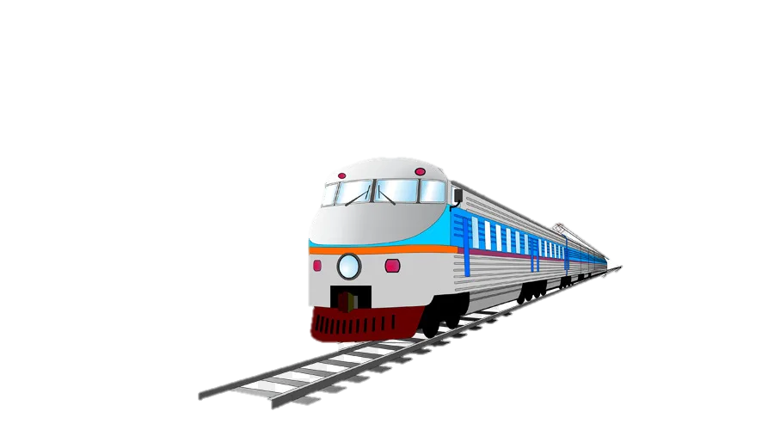

Финансовое обеспечение
за счет средств федерального бюджета через региональное отделение Фонда пенсионного и социального страхования
расходы на проезд детей-инвалидов и сопровождающих детей-инвалидов лиц к месту приобретения услуг по комплексной реабилитации и абилитации и обратно железнодорожным транспортом в поездах дальнего следования
компенсация расходов на оплату стоимости проезда детей-инвалидов и сопровождающих детей-инвалидов лиц к месту приобретения услуг по комплексной реабилитации и абилитации и обратно личным автомобильным транспортом в размере фактически произведенных расходов на оплату стоимости израсходованного топлива

Slide 16
Целевые реабилитационные группы
Приказ Минтруда России от 28.03.2022 № 176 «Об утверждении методики определения целевых реабилитационных групп детей-инвалидов в зависимости от преимущественного вида стойких расстройств функций организма и ограничений жизнедеятельности»
нарушения психических функций
нарушения сенсорных функций (зрения, слуха, слуха и зрения)
нарушения нейромышечных, скелетных и связанных с движением (статодинамических) функций
нарушения речевых функций
тяжелые множественные нарушения функций организма
нарушения функций организма вследствие врожденных аномалий
нарушения функций внутренних органов и систем

Slide 17
Организации социального обслуживания Свердловской области -участники пилотного проекта
1 | Областной центр реабилитации инвалидов
2 | Екатеринбургский реабилитационный центр для детей-инвалидов
3 | Реабилитационный центр для детей и подростков с ограниченными возможностями «Талисман» города Екатеринбурга
4 | Реабилитационный центр для детей и подростков с ограниченными возможностями «Лювена» Кировского района города Екатеринбурга
5 | Реабилитационный центр для детей и подростков с ограниченными возможностями города Нижний Тагил
6 | Реабилитационный центр для детей и подростков с ограниченными возможностями города Каменска-Уральского
7 | Социально-реабилитационный центр для несовершеннолетних «Красногорский» города Каменска-Уральского
8 | Центр социальной помощи семье и детям города Нижняя Тура
9 | Комплексный центр социального обслуживания населения поселка Рефтинский
10 | Центр социальной помощи семье и детям города Красноуфимска и Красноуфимского района

Slide 18
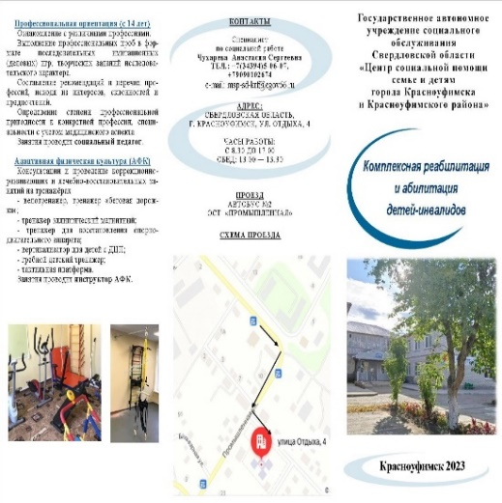
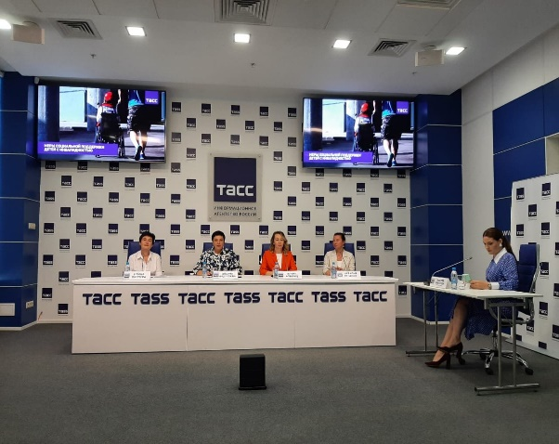
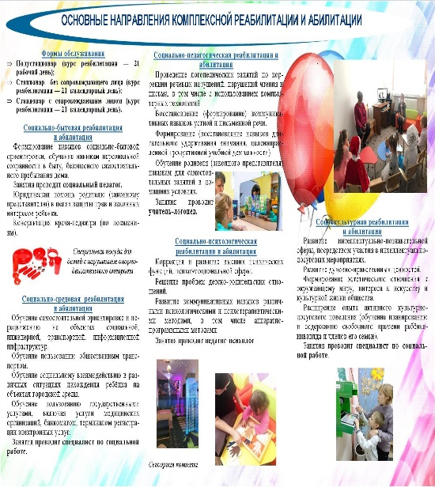
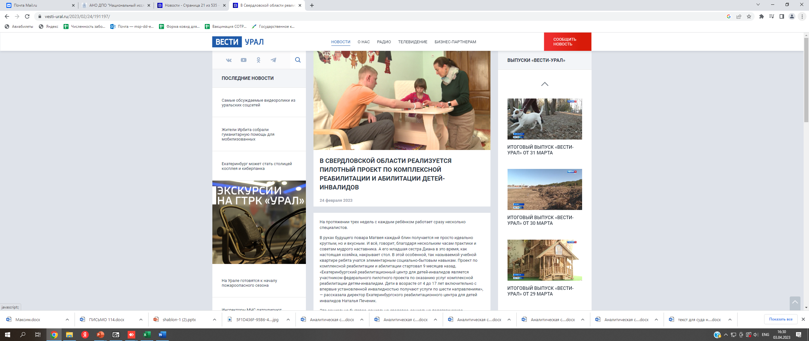
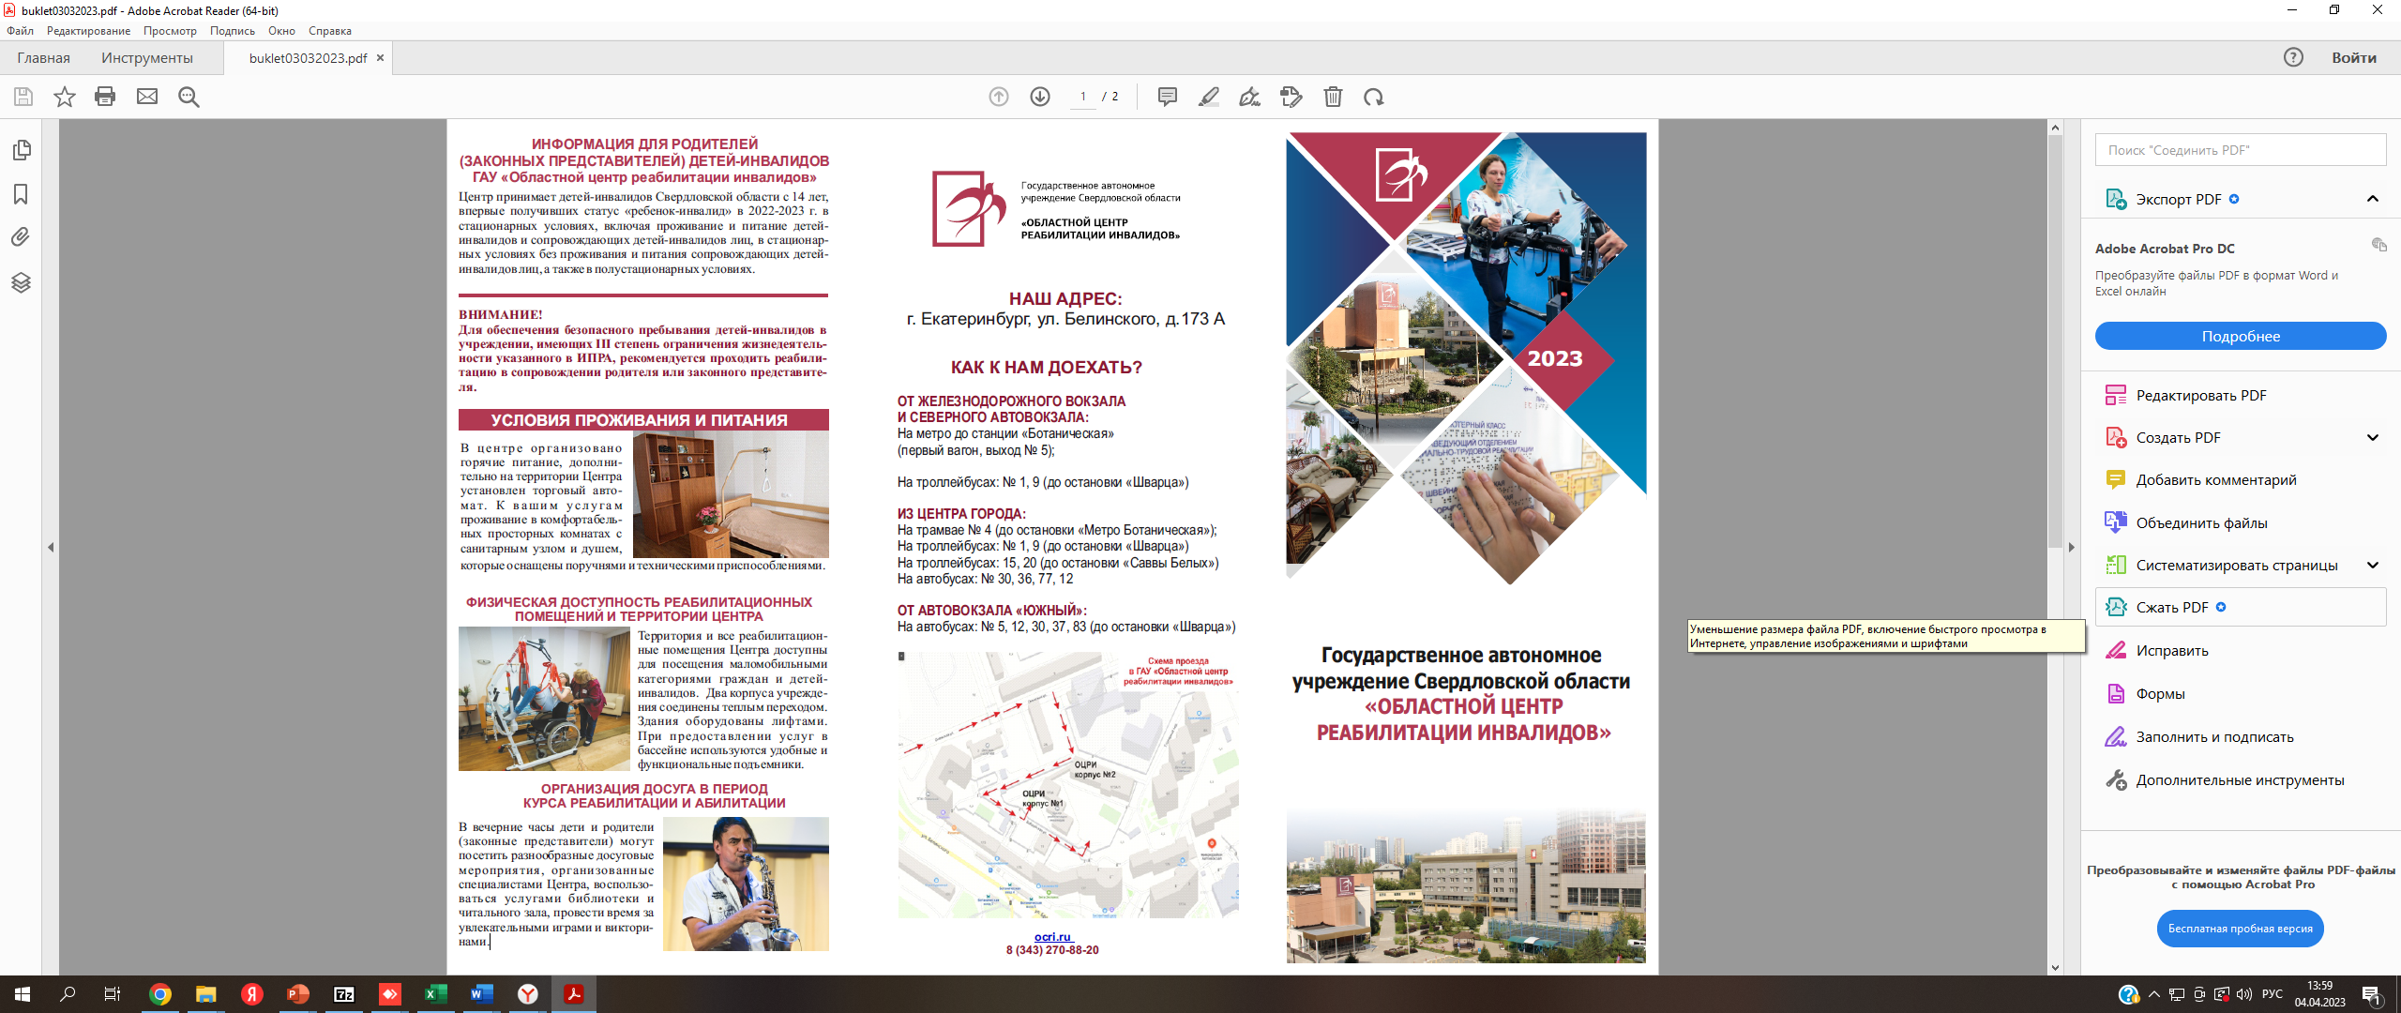
Информирование о возможности получения услуг по комплексной реабилитации и абилитации детей-инвалидов
СМИ (пресс-конференции с участием руководителей ГБ МСЭ, ФСС , Министерства социальной политики Свердловской области, интервью заместителя Губернатора Свердловской области, Министра и заместителей Министра социальной политики Свердловской области)
сайты ГБ МСЭ по Свердловской области, управлений социальной политики, организаций социального обслуживания и здравоохранения, некоммерческих организаций
IV научно-практическая конференция с международным участием «Система комплексной реабилитации и абилитации инвалидов: межведомственное взаимодействие, инновации, технологии»

Slide 19
Формирование потоков на курсы комплексной реабилитации и абилитации
Реабилита
ционная организация
Семья ребенка-инвалида
Коорди-натор
Координатор
информационно-разъяснительная работа с родителями детей-инвалидов по предоставлению комплексной реабилитации
индивидуальный подбор реабилитационной организациям с учетом мнения родителей
согласование периода прохождения курса реабилитации
обеспечение устойчивого потока детей-инвалидов на комплексную реабилитацию и абилитацию

Slide 20
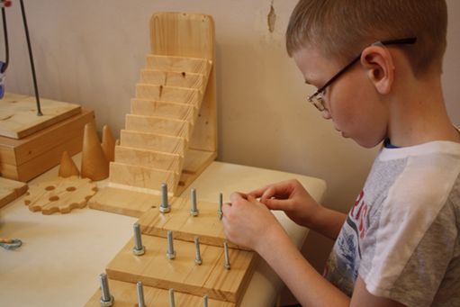
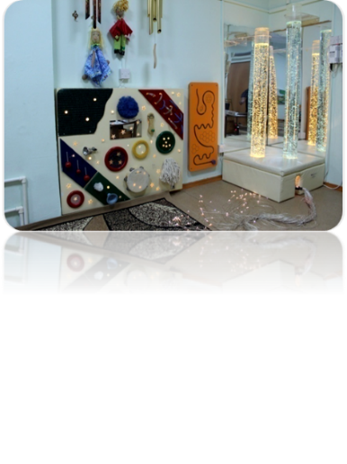
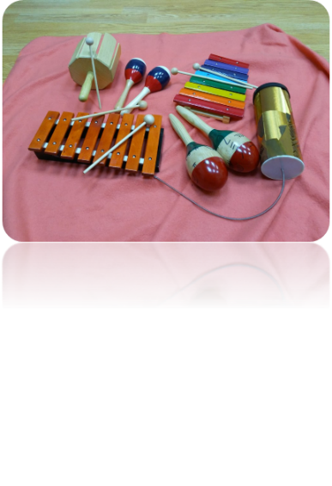
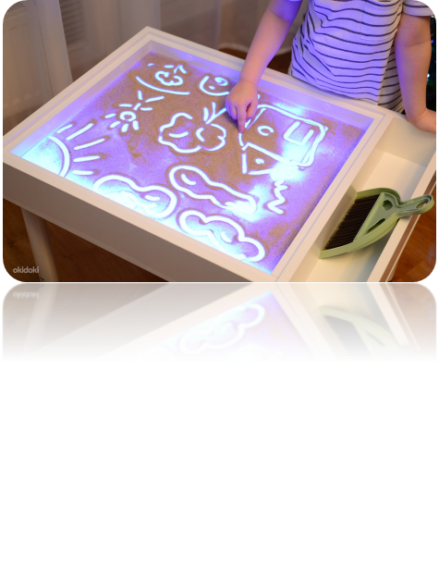
Комплексная реабилитация и абилитация детей-инвалидов
социально-бытовая адаптация
социально-средовая реабилитация и и абилитация
социально-педагогическая реабилитация и абилитация
социально-психологическая реабилитация и абилитация
социокультурная реабилитация и абилитация
профессиональная ориентация
формирование мотивации к ведению здорового образа жизни, занятиям адаптивной физической культурой

Slide 21


Междисциплинарная реабилитационная команда
специалист
по социальной работе
педагог-психолог
специалист
по комплексной реабилитации
инструктор по адаптивной физической культуре
логопед
социальный педагог

Slide 22
Статистические данные по детям-инвалидам, прошедшим курс комплексной реабилитации и абилитации

Slide 23


Результаты комплексной реабилитации и абилитации
невнятное звукопроизношение (мычание), отсутствие контроля поведения (5 лет, нарушение психических функций)
произношение слогов, коротких слов – «давай играть»
сформировался контроль поведения, усидчивость
не понимает словесные инструкции, на взрослых не реагирует, в туалет не просится (боится), нет возможности отлучаться из дома (6 лет, РАС)
реагирует на обращенную речь, установлена руководящая роль взрослого
выполняет простейшие инструкции с помощью взрослого, пользуется унитазом
не умеет одеваться, застегивать пуговицы, завязывать шнурки (7 лет, нарушение зрения)
самостоятельно надевает и зашнуровывает кроссовки
надевает рубашку и застегивает пуговицы
отсутствие ориентации в пространстве (14 лет, нарушение психических функций)
научились ориентироваться с помощью приложения Яндекс-карта, строить оптимальный маршрут
пользуются Е-картой в общественном транспорте (метро)

Slide 24
Результаты оказания услуг по комплексной реабилитации и абилитации
Отмечается положительная динамика в развитии детей-инвалидов и повышение компетентности родителей (законных представителей) детей-инвалидов во взаимодействии со своими детьми.
У родителей (законных представителей) детей-инвалидов формируются:
повышение родительской компетентности в части обучения навыкам регуляции поведения ребенка (полевого поведения, сексуальное воспитание ребенка-инвалида, коррекция детско-родительских отношений);
обучения навыкам организации рационального питания и жизнеустройства ребенка в бытовой и градостроительной среде;
обучение пользованию техническими средствами реабилитации и вспомогательными средствами;
обучение организации занятий и развития ребенка в домашних условиях;
налажено сотрудничество родителя с ребенком и установлен руководящий контроль взрослого во взаимодействии с ним.

Slide 25
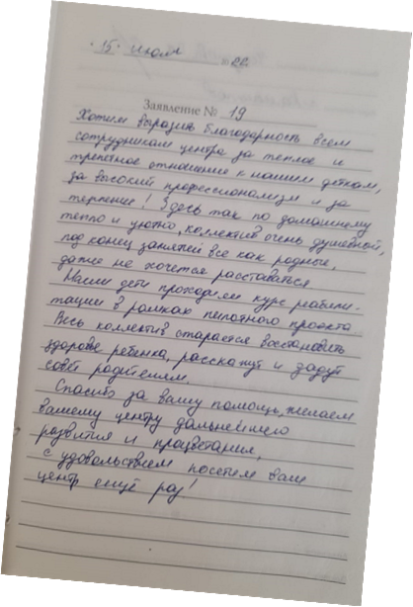
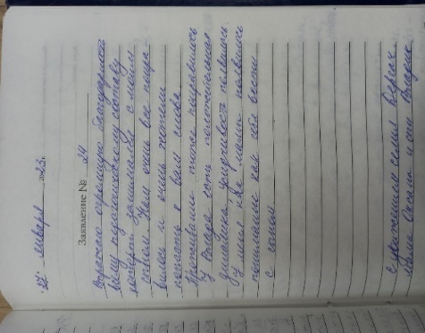
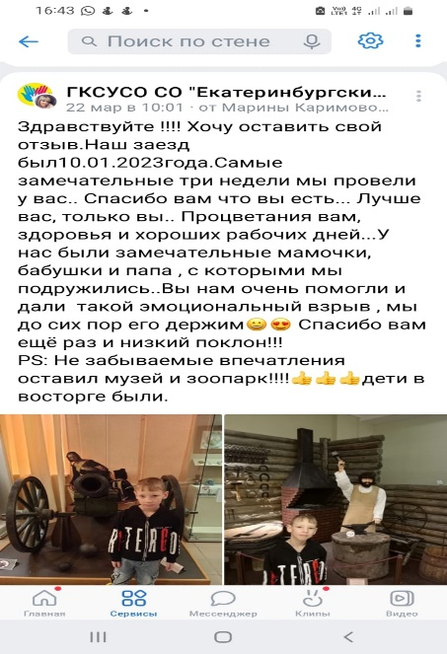
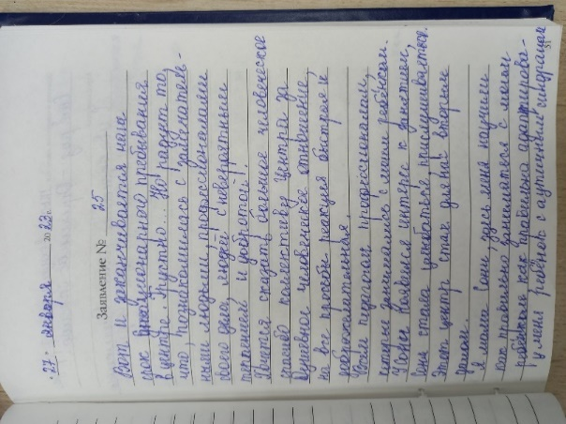
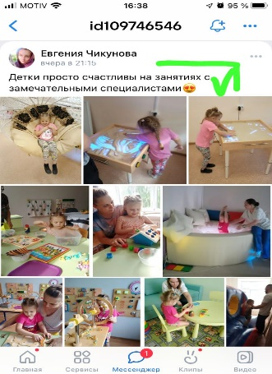
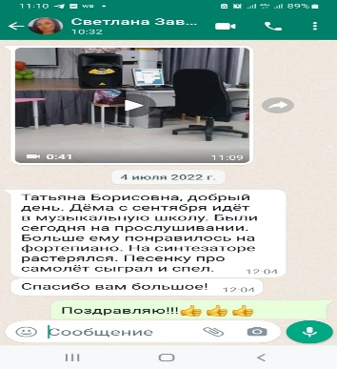
Удовлетворенность родителей детей-инвалидов услугами по комплексной реабилитации и абилитации
Спасибо за полученную возможность жить по-новому… Даже не предполагала, что реабилитация может быть не только трудной, а приносить массу положительных эмоций… После курса реабилитации поверили в своих детей, в то, что у них есть будущее… Благодаря занятиям с вашими педагогами ребенок увлекся музыкальными инструментами, поступил в музыкальную школу по классу фортепиано… Вместе с детьми и мы, родители, прошли курс реабилитации: лепили, играли, скакали и ползали, учились позволять ребенку самому что-то делать … Хотелось бы ежегодно проходить у вас такой курс реабилитации

Slide 26
Оказание услуг по комплексной реабилитации и абилитации

Slide 27
Рейтинг муниципальных образований по количеству детей-инвалидов, получивших услуги по комплексной реабилитации и абилитации
Наименьшее количество детей-инвалидов, прошедших курс комплексной реабилитации (35 % и менее)
Слободо-Туринск | 17%
Кировград, Верхняя Пышма | 20%
Верхняя Салда | 22%
Невьянск | 23%
Карпинск | 28%
Новолялинский р-он и Новая Ляля | 29%
Ревда | 32%
Верхний Тагил, Волчанск, Дегтярск | 33%
Наибольшее количество детей-инвалидов, прошедших курс комплексной реабилитации (65 % и более)
Верхняя Тура | 100%
Нижняя Салда | 92%
Рефтинский | 86%
Пышминский р-он | 83%
Каменск-Уральский | 70%
Красноуральск | 68%
Свободный, Шалинский | 67%
Белоярский р-он | 66%
Верхотурский р-он и Верхотурье | 65%
Североуральск, Первоуральск, Екатеринбург | 34%
Березовский | 35%

Slide 28
Причины отказов родителей от получения услуг по комплексной реабилитации и абилитации детей-инвалидов
порядка 30% отказов не аргументировано со стороны родителей, родители
не вступают в общение со специалистами реабилитационной организаций
или без объяснения причин не выходят на связь (не отвечают на звонки и сообщения);
порядка 16% отказов связано с нежеланием родителей направлять детей на курс комплексной реабилитации и абилитации в стационарной форме обслуживания
без сопровождения, так как в семье имеются другие дети, которым необходим присмотр
и уход;
порядка 12% отказов связано с мнением родителей об отсутствии необходимости комплексной реабилитации и абилитации своих детей;
порядка 11% отказов – это болезнь, госпитализация детей-инвалидов в лечебные учреждения, длительный процесс восстановления после оперативных вмешательств;
порядка 10% отказов – отсутствие медицинских услуг (физиотерапия, массаж, бассейн)
в комплексной реабилитации и абилитации

Slide 29
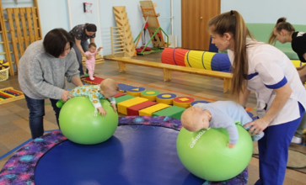
Система ранней помощи в Свердловской области
Службы ранней помощи в сфере социальной защиты населения
Службы ранней помощи
в сфере образования
Кабинеты ранней помощи в сфере здравоохранения
Ранняя помощь – это комплекс услуг, оказываемых детям от 0 до 3 лет включительно, имеющих риск отставания или нарушения в развитии, и семьям, воспитывающим таких детей.
Услуги направлены на:
содействие физическому и психическому развитию детей;
повышение собственной активности ребенка в той среде,
где он обычно находится;
повышение родительской компетенции в вопросах развития ребенка

Slide 30
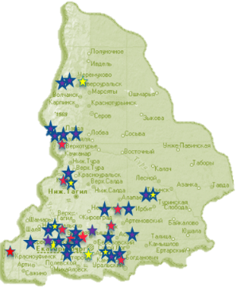
Система ранней помощи в Свердловской области
Кабинеты ранней помощи межмуниципальных медицинских центров – 9
государственные учреждения здравоохранения Свердловской области
Службы ранней помощи в сфере социальной защиты населения – 9:
государственные организации социального обслуживания, находящиеся в ведении Свердловской области
Службы ранней помощи в сфере образования – 40:
26 муниципальных дошкольных образовательных организаций;
8 центров психолого-педагогической, медицинской
и социальной помощи (ЦППМСП);
5 государственных образовательных учреждений;
1 муниципальное автономное учреждение дополнительного образования

Slide 31
Количество детей, получивших услуги ранней помощи, в службах ранней помощи Свердловской области
всего
1476
1908

Slide 32


